Slide 1
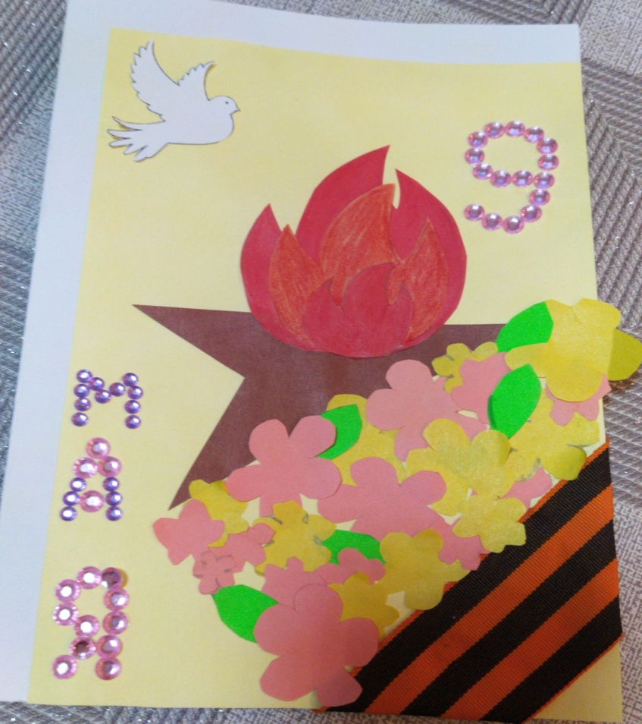
МБОУ «СОШ пос. Новый», Хайдарова Илюза, 3 класс, открытка

Slide 2
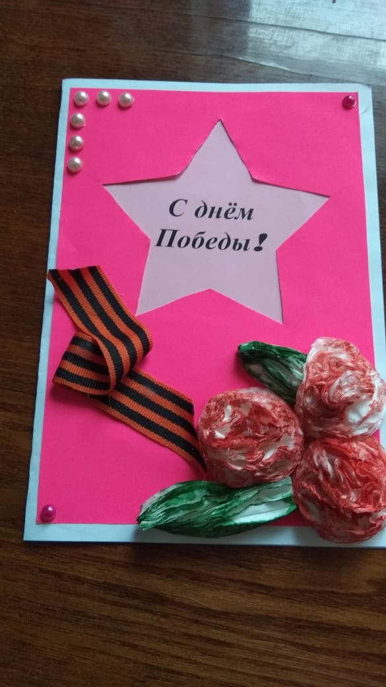
МБОУ «СОШ пос. Новый», Ахметсафин Тимур, 3 класс, открытка

Slide 3
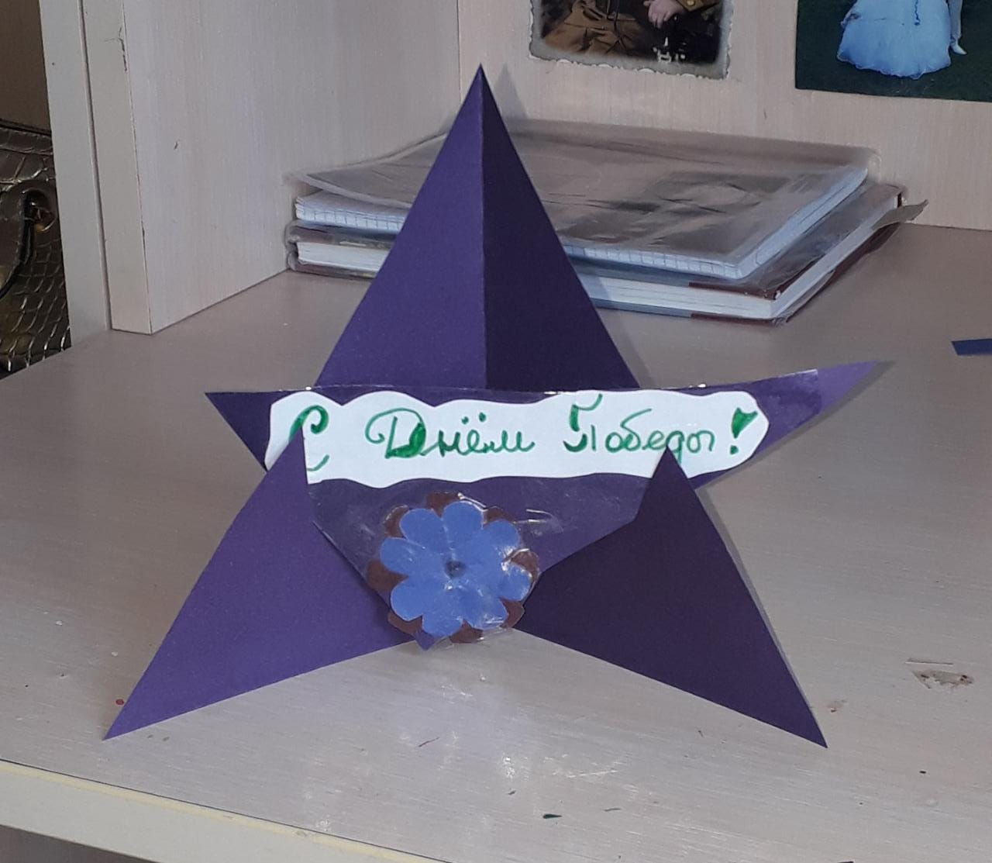
МБОУ «СОШ пос. Новый», Гаязова Амалия, 4 класс, открытка

Slide 4
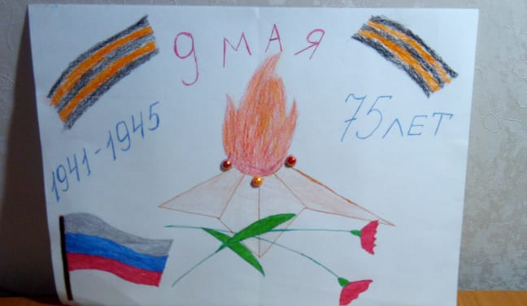
МБОУ «СОШ пос. Новый», Ковалев Данил, 3 класс, открытка

Slide 5
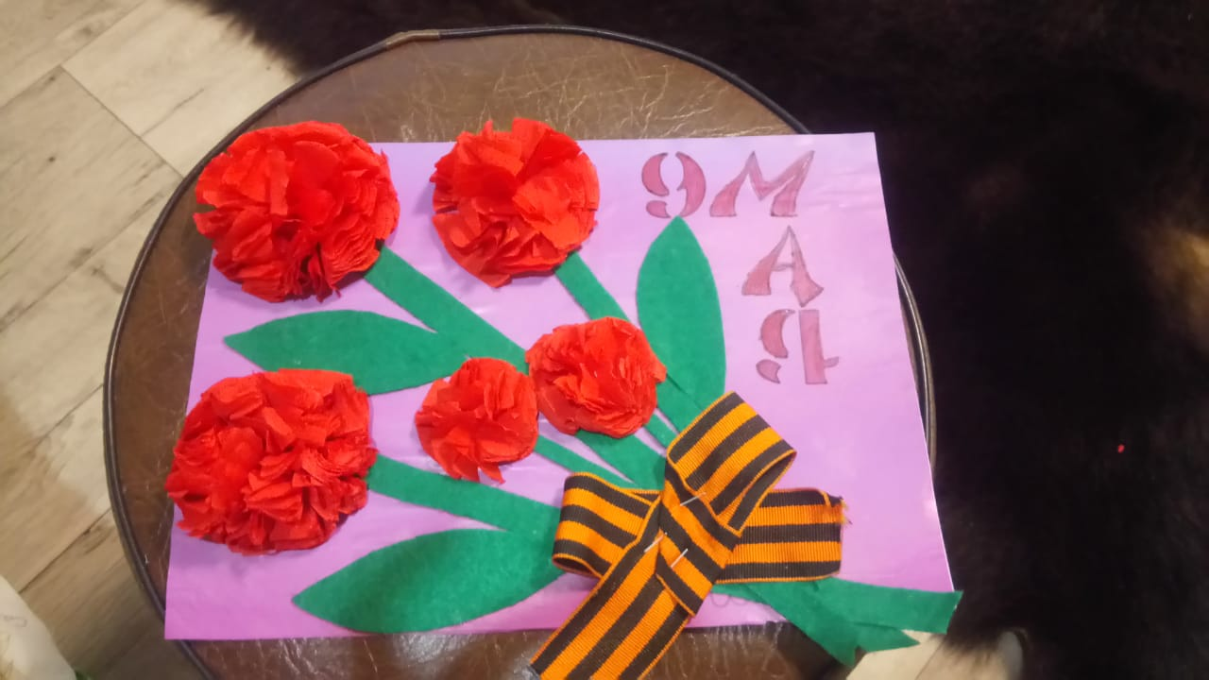
МБОУ «СОШ пос. Новый», Батаев Данила, 3 класс, открытка

Slide 6
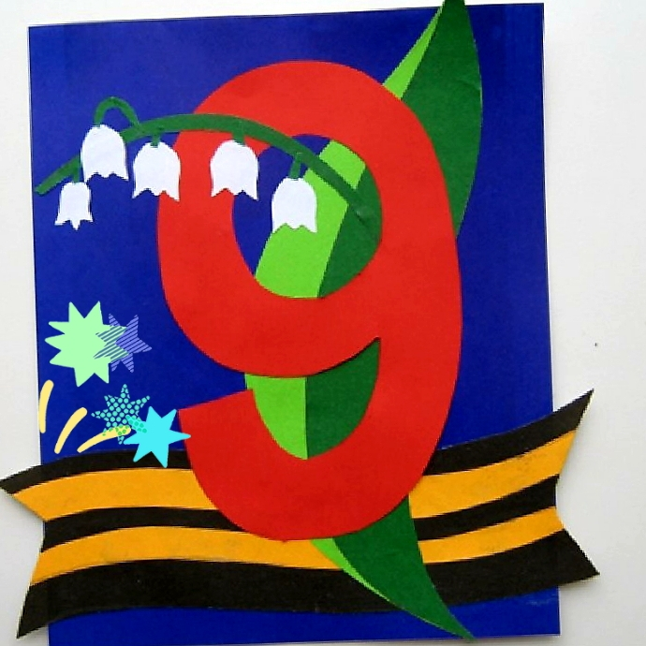
МБОУ «СОШ пос. Новый», Расим, 3 класс, открытка

Slide 7
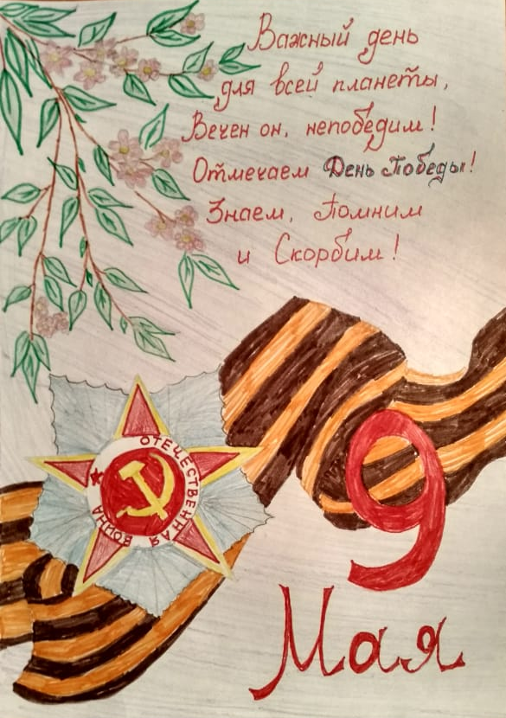
МБОУ «СОШ пос. Новый», Салахова Далия, 3 класс, открытка

Slide 8
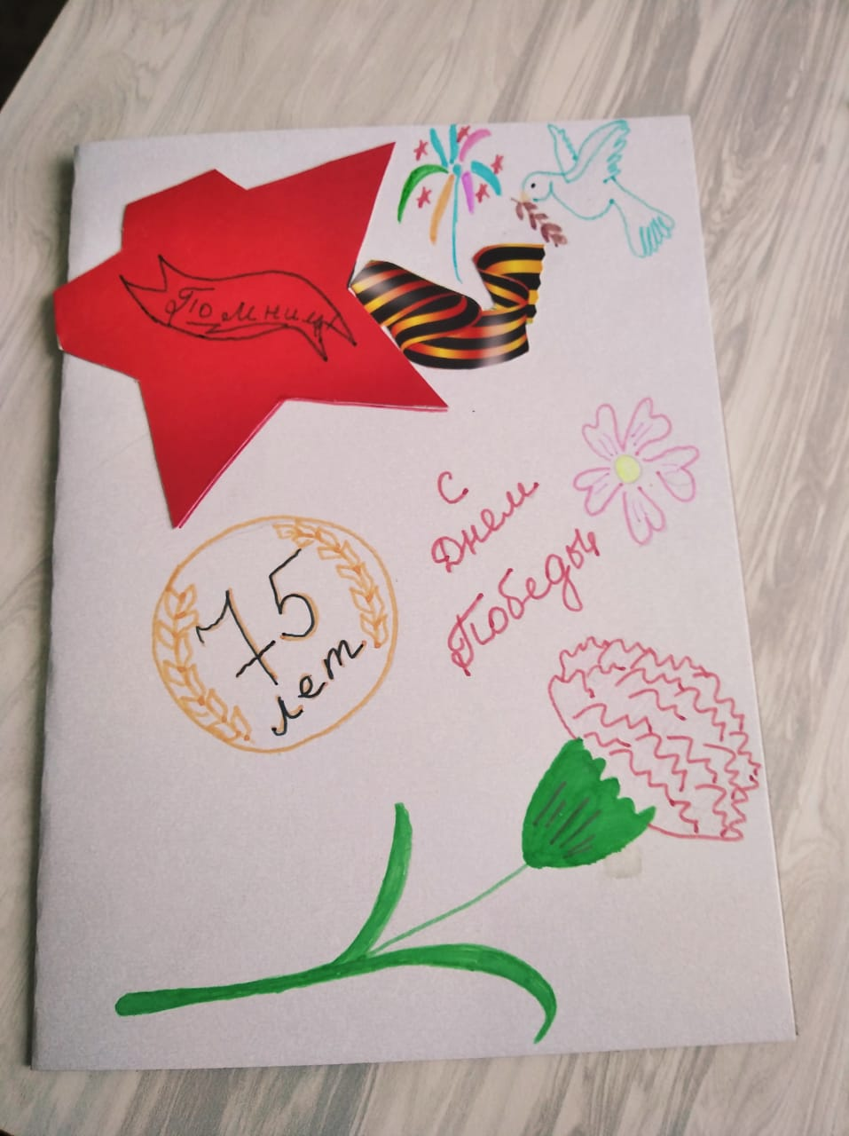
МБОУ «СОШ пос. Новый», Хафизова Самира, 3 класс, откыртка

Slide 9
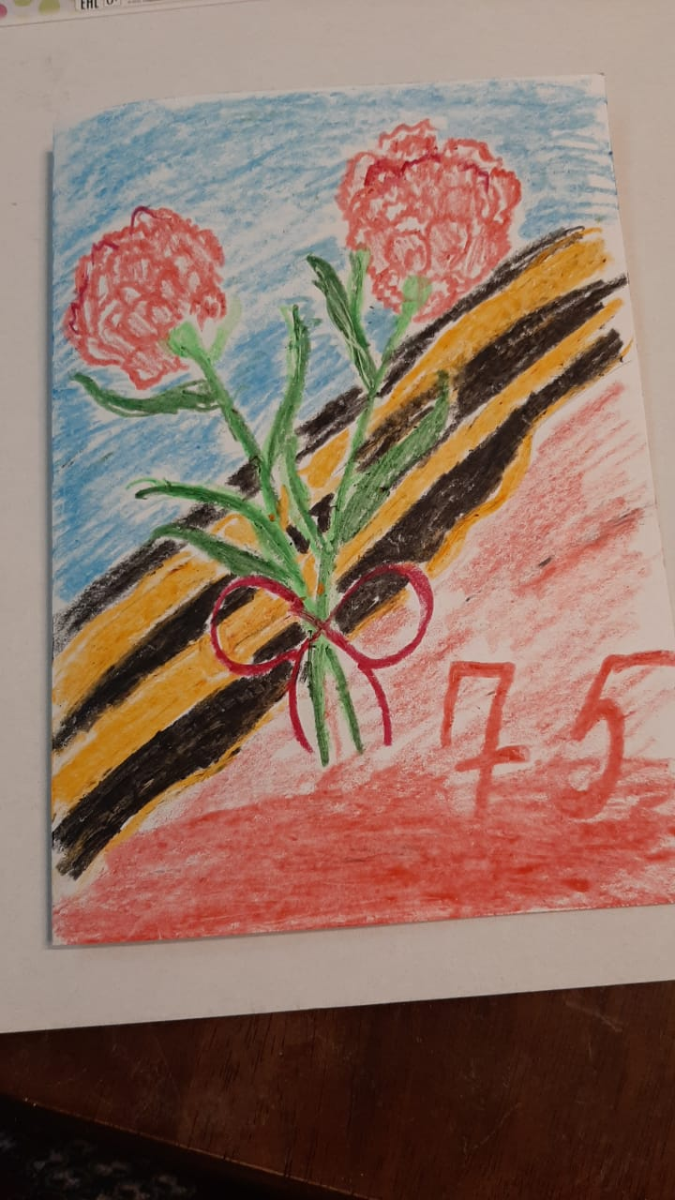
МБОУ «СОШ пос. Новый», Ганиева Арина, 3 класс, откыртка

Slide 10
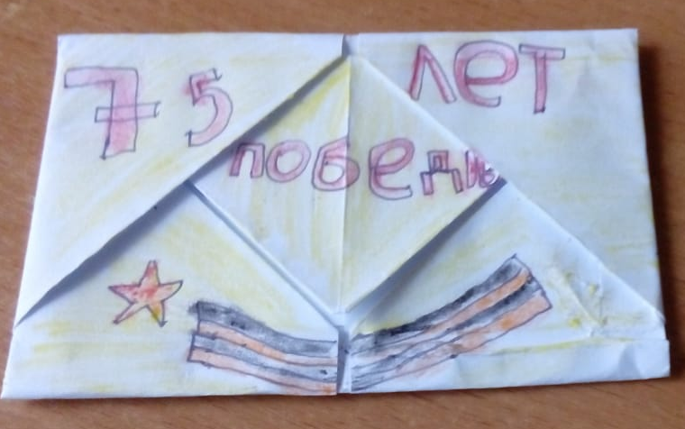
МБОУ «СОШ пос. Новый», Мавлиев Данис, 3 класс, открытка

Slide 11
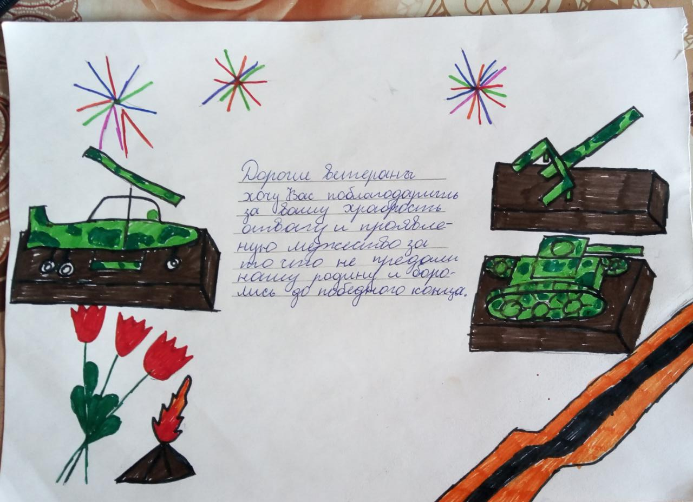
МБОУ «СОШ пос. Новый», Шарапов Денис, 5 класс, открытка

Slide 12
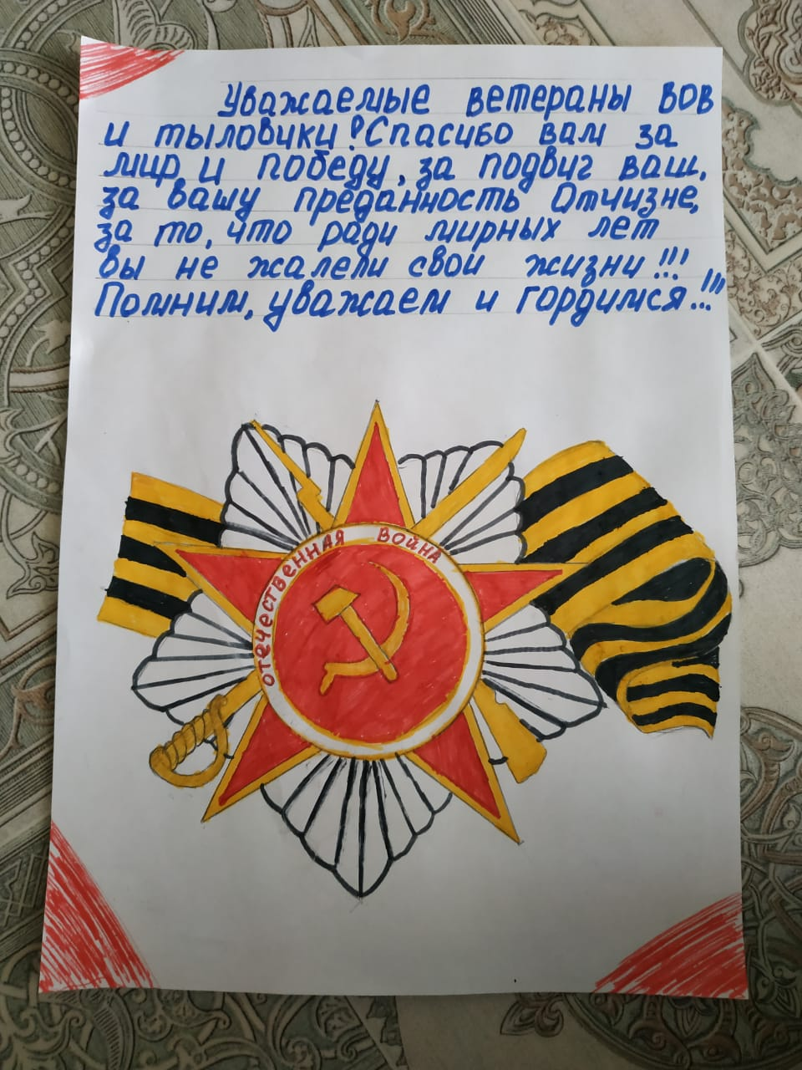
МБОУ «СОШ пос. Новый», Гарифуллин Гадель, 6 класс, открытка

Slide 13

МБОУ «СОШ пос. Новый», Мерганов Рестем, 6 класс, открытка

Slide 14
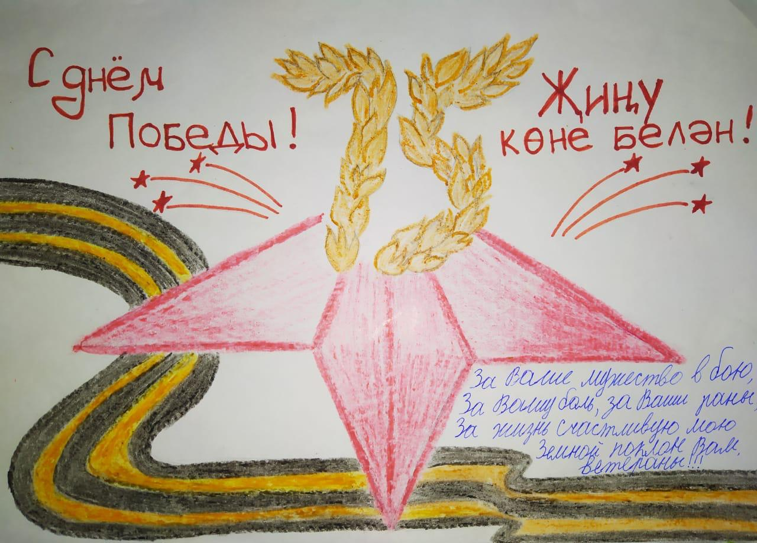
МБОУ «СОШ пос. Новый», Вязьмин Данил, 6 класс, открытка

Slide 15
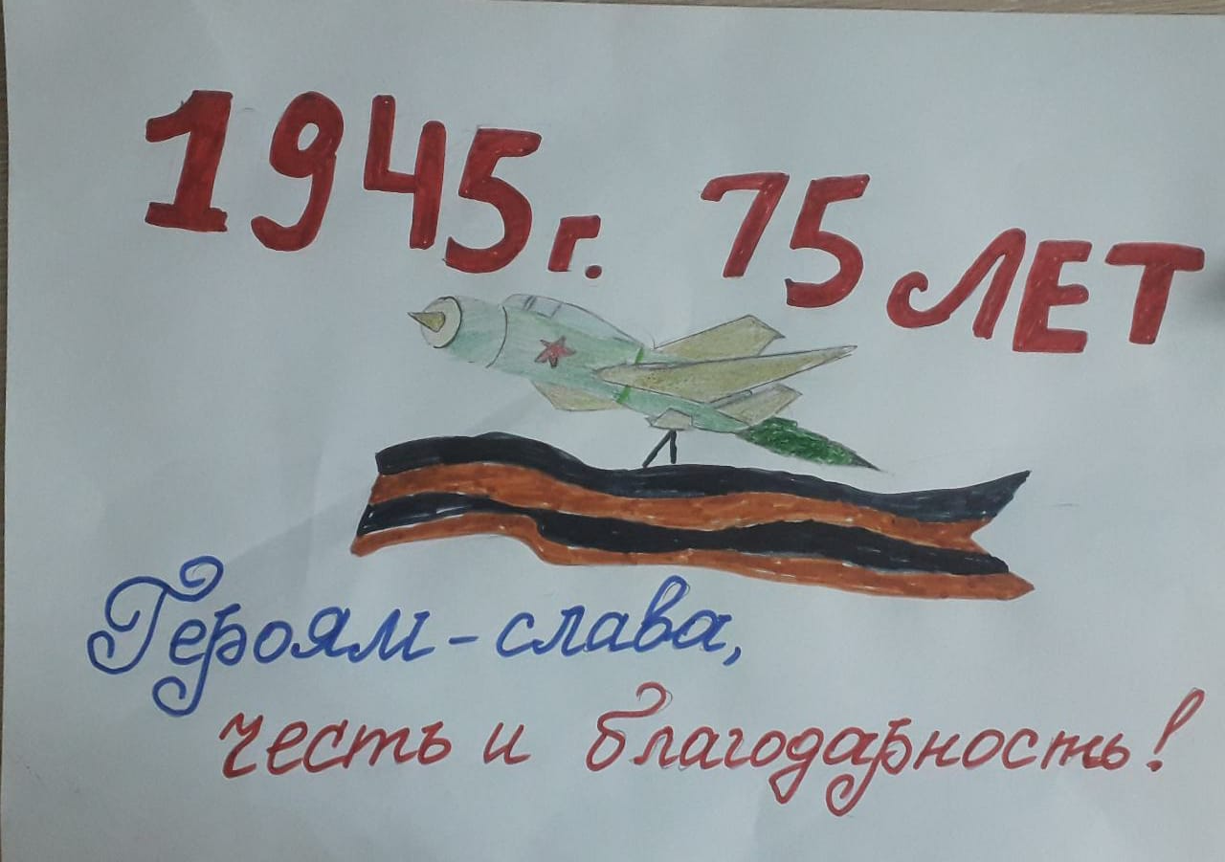
МБОУ «СОШ пос. Новый», Потапова Аделина 6 класс, открытка

